Slide 1


Slide 2


Slide 3




Nossa equipe
Felipe Campos
Joao Felipe
Maria Helena
Desenvolvedor
Desenvolvedora
Saulo de Tassio
Danilo Nava
Desenvolvedor
Desenvolvedor

Slide 4


ANÁLISE DE MERCADO
Estimativa em 2024 do Linkedn
US$ 16,37
Bilhões
em 2024
Tendência em 2025 é aumentar
Fonte: Analyzify, 2024

Slide 5

Visão geral do mercado
Muito voltado para profissões corporativas ou de nível superior.
Pouca efetividade para empregos operacionais ou de entrada
Algoritmo de feed confuso
Excesso de mensagens automáticas e spam

Slide 6

Visão geral do mercado
Digitalização do Recrutamento
As empresas estão priorizando soluções digitais para economizar tempo e custo nos processos seletivos. Ferramentas de análise de comportamento, como IA estão sendo integradas em plataformas como Gupy, Revelo, Kenoby e agora, MatchJobs.
Fonte: IBGE (2024), LinkedIn Insights (2024), Ministério do Trabalho (RAIS/CAGED)

Slide 7
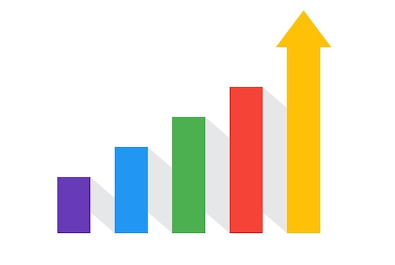
Visão geral do mercado
Crescimento regional da demanda por empregos
As empresas estão priorizando soluções digitais para economizar tempo e custo nos processos seletivos. Ferramentas de análise de comportamento, como IA preditiva e matching automático, estão sendo integradas em plataformas como Gupy, Revelo, Kenoby e agora, MatchJobs.
Fonte: IBGE (2024), LinkedIn Insights (2024), Ministério do Trabalho (RAIS/CAGED)

Slide 8

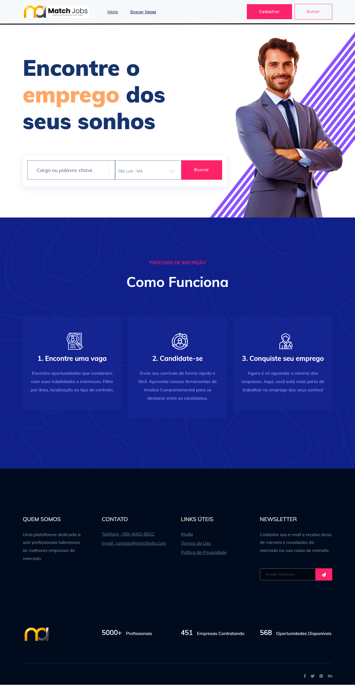

Visão geral do mercado
Compatibilidade candidato-vaga
Interface limpa
Comunicação direta e clara

Slide 9
Mercado de Recrutamento com IA (MatchJobs)
Contexto e Oportunidade:
Tamanho do Mercado: Avaliado entre US$ 577,7 milhões e US$ 661,56 milhões em 2023.
Crescimento Esperado: Projeções indicam o mercado atingirá entre US$ 1,1 bilhão e US$ 4,42 bilhões até 2030-2033.
CAGR (Taxa de Crescimento Anual Composta): Robusto, entre 6,8% e 8,0%.
Concorrência: Grandes players como LinkedIn já integram IA; startups brasileiras como Hunterhero projetam faturamento de R$ 6 milhões em 2025.

Slide 10

Sobre o Sistema – MatchJobs
Objetivos Específicos do MatchJobs (Habilitados por IA):
Desenvolver um Módulo de IA para Análise Comportamental.
Implementar Sistema de Recomendação e Compatibilidade baseado em IA.
Garantir Usabilidade e Segurança da Plataforma.

Slide 11

Sobre o Sistema – MatchJobs
Problemas Resolvidos (Redução de Falhas Humanas):
Otimização que reduz drasticamente o tempo e os custos no recrutamento.
"Matches" mais precisos que resultam em contratações de maior qualidade e menor rotatividade.
Minimiza vieses humanos na seleção através de análises imparciais da IA.

Slide 12
Perdas por falhas humanas
Bancos e Serviços Financeiros:
TD Bank: US$ 3 bilhões em perdas. (NeoFeed)
Citibank: Um erro administrativo evou à dispersão acidental de US$ 900 milhões.
Setor Financeiro Global: Perdas de US$ 12 bilhões devido a mais de 20 mil ataques.
Mizuho Securities: Uma "pequena falha humana" resultou em US$ 225 milhões.
Indústria e Operações:
Desperdício na Indústria Automotiva (Geral): Chega a R$ 47 bilhões Deepwater Horizon (BP): O desastre, atribuído a erros humanos, resultou em custos superiores a US$ 40 bilhões. (NASA Technical Reports Server)
Cibersegurança e Dados:
Empresas (Global): Pequenos erros humanos em negócios custam às empresas US$ 3.1 trilhões por ano globalmente (TST Technology)
Violações de Dados: Erros humanos contribuíram para 95% das violações de dados em 2024. (Mimecast via TecMundo)
Setor de Saúde: erros manuais, custa coletivamente à indústria de saúde US$ 2.1 bilhões anualmente. (Maruti Techlabs)
ACREDITAMOS QUE: PESSOAS CERTAS NO LUGAR CERTO, GERA MAIOR PRODUTIVIDADE E REDUÇÃO DE PERDAS NAS OPERAÇÕES!!!

Slide 13
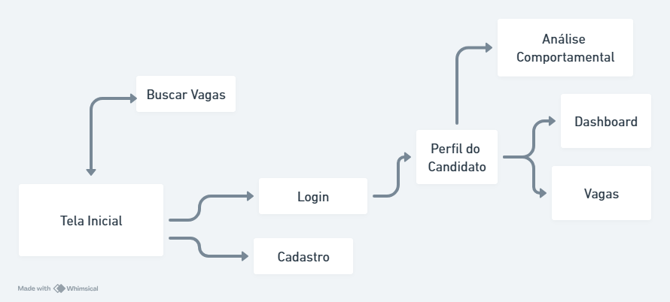
Fluxograma de Telas (Candidato)

Slide 14
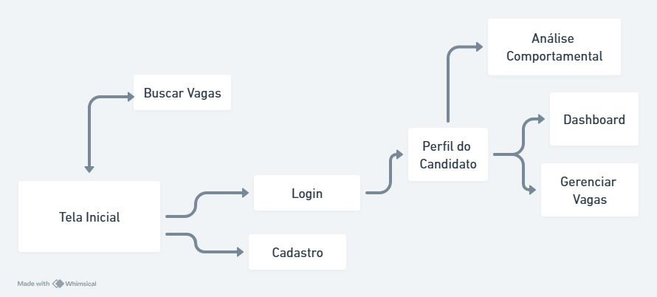
Fluxograma de Telas (Empresa)

Slide 15
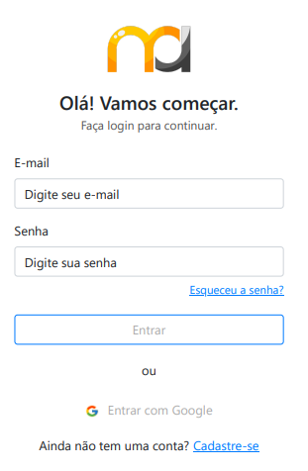

Funcionalidades (Tela de Login)

Slide 16
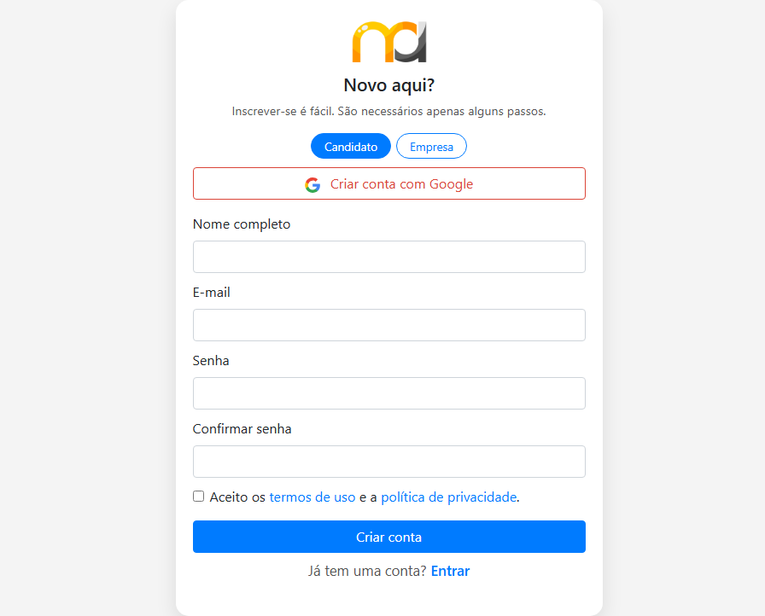
Funcionalidades (Tela de Cadastro)

Slide 17
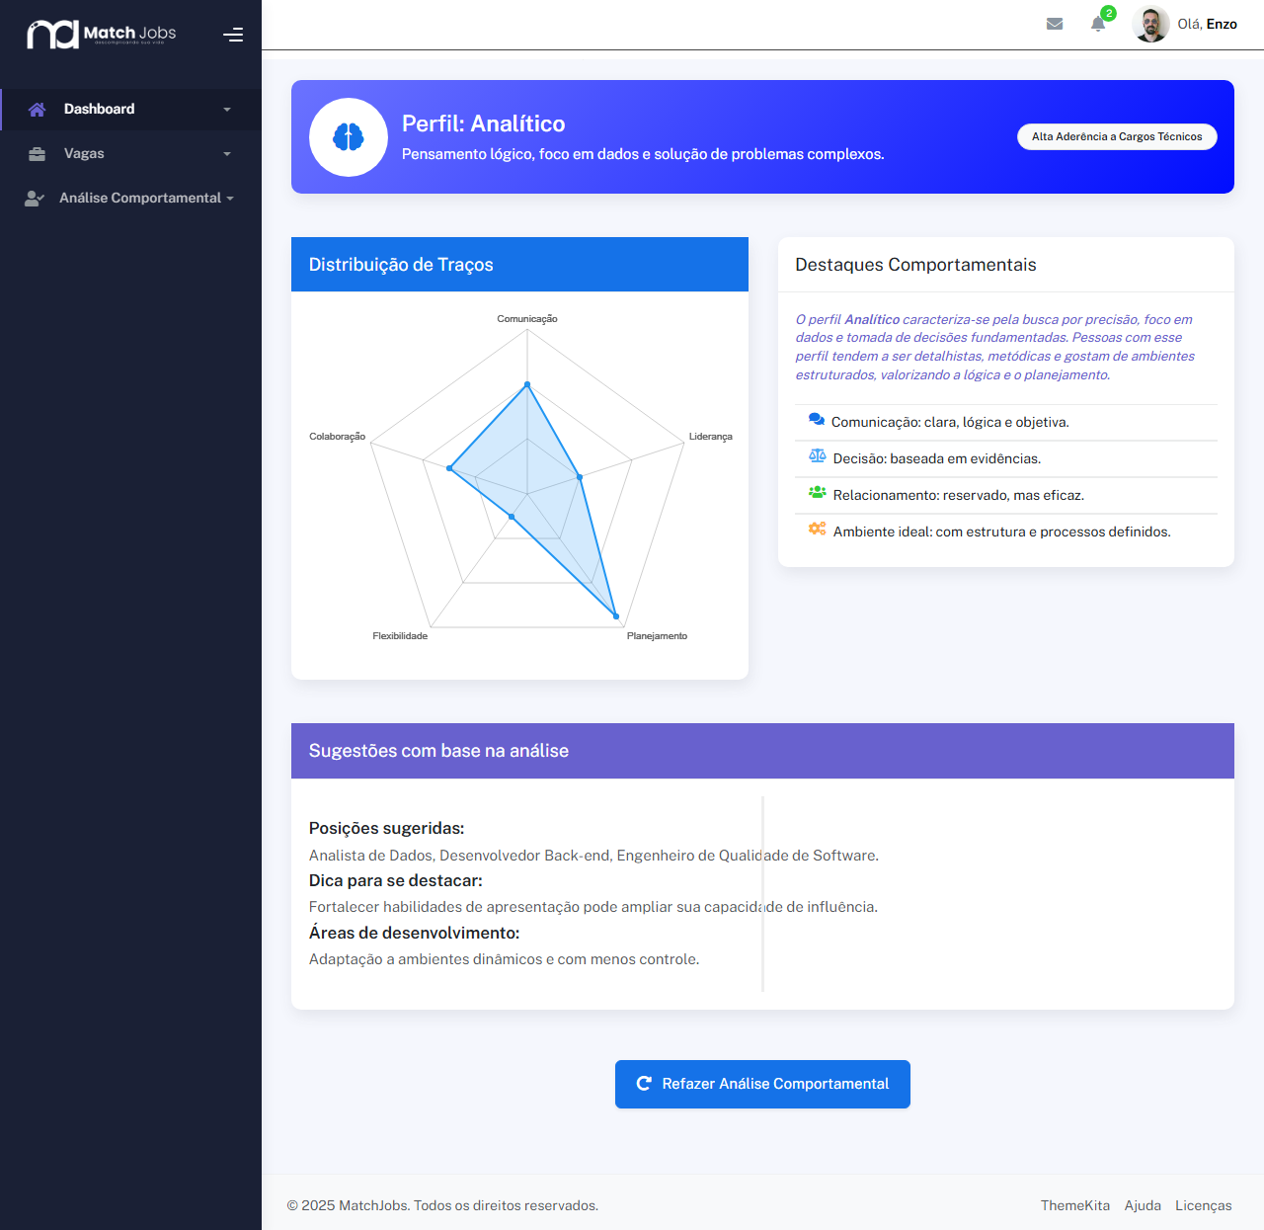
Funcionalidades (Tela de Analise do Candidato)

Slide 18
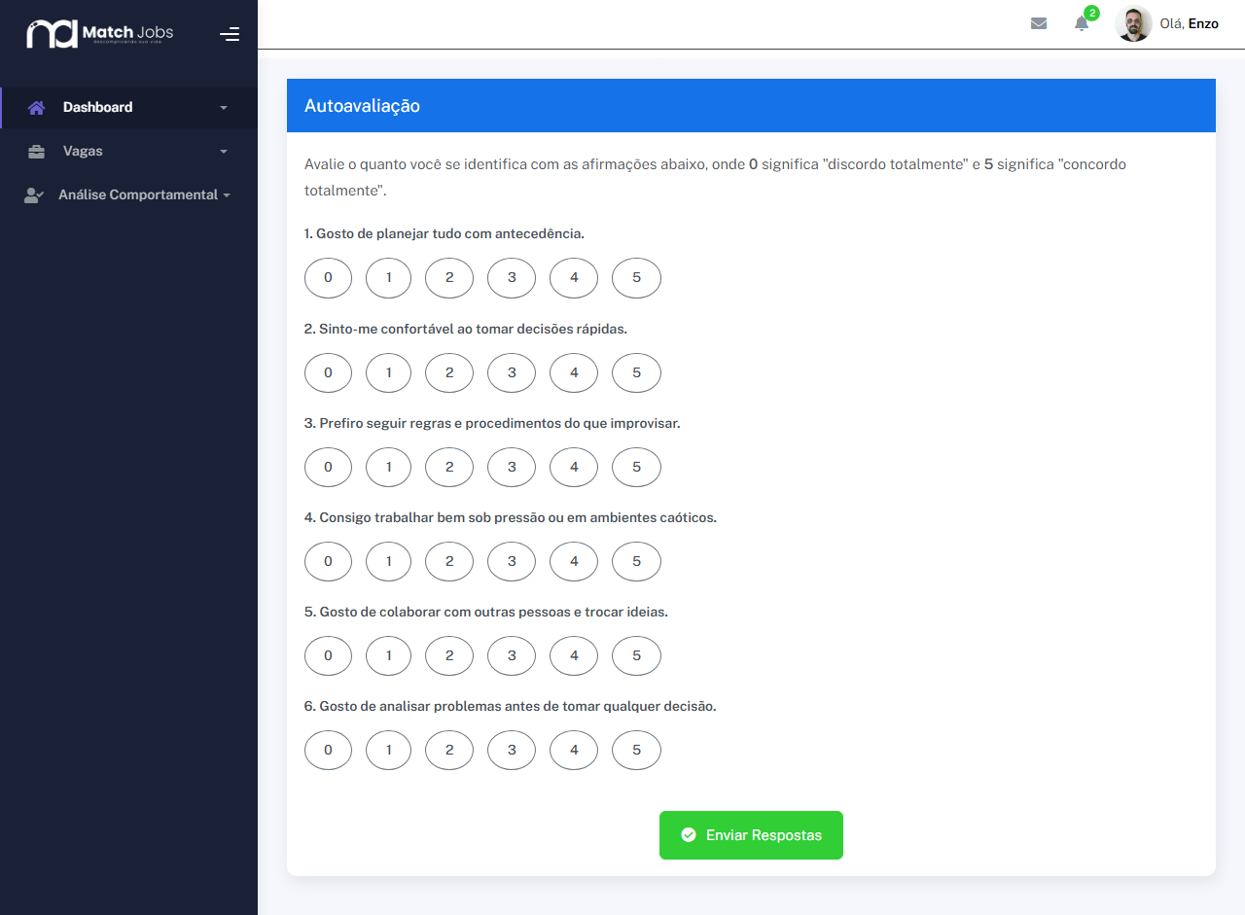
Funcionalidades (Tela de Analise do Candidato)

Slide 19
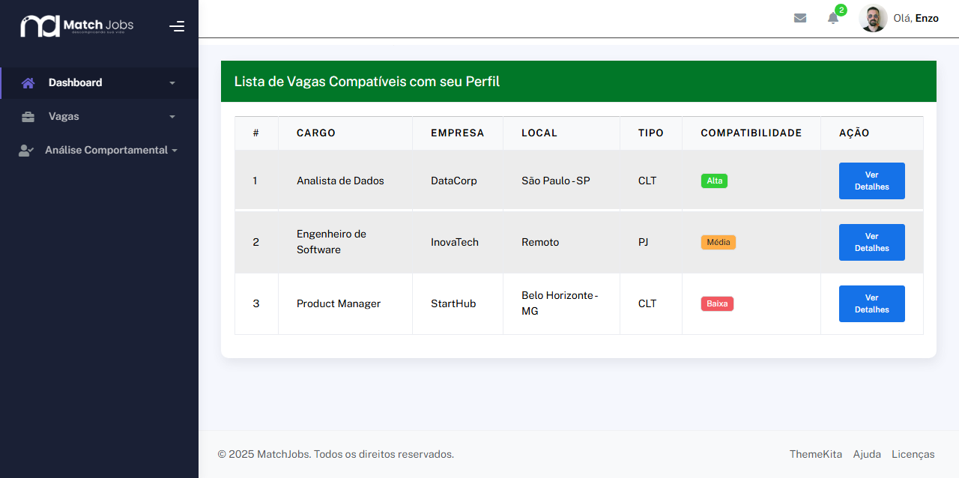
Funcionalidades (Tela de Lista de Vagas Compatíveis)

Slide 20
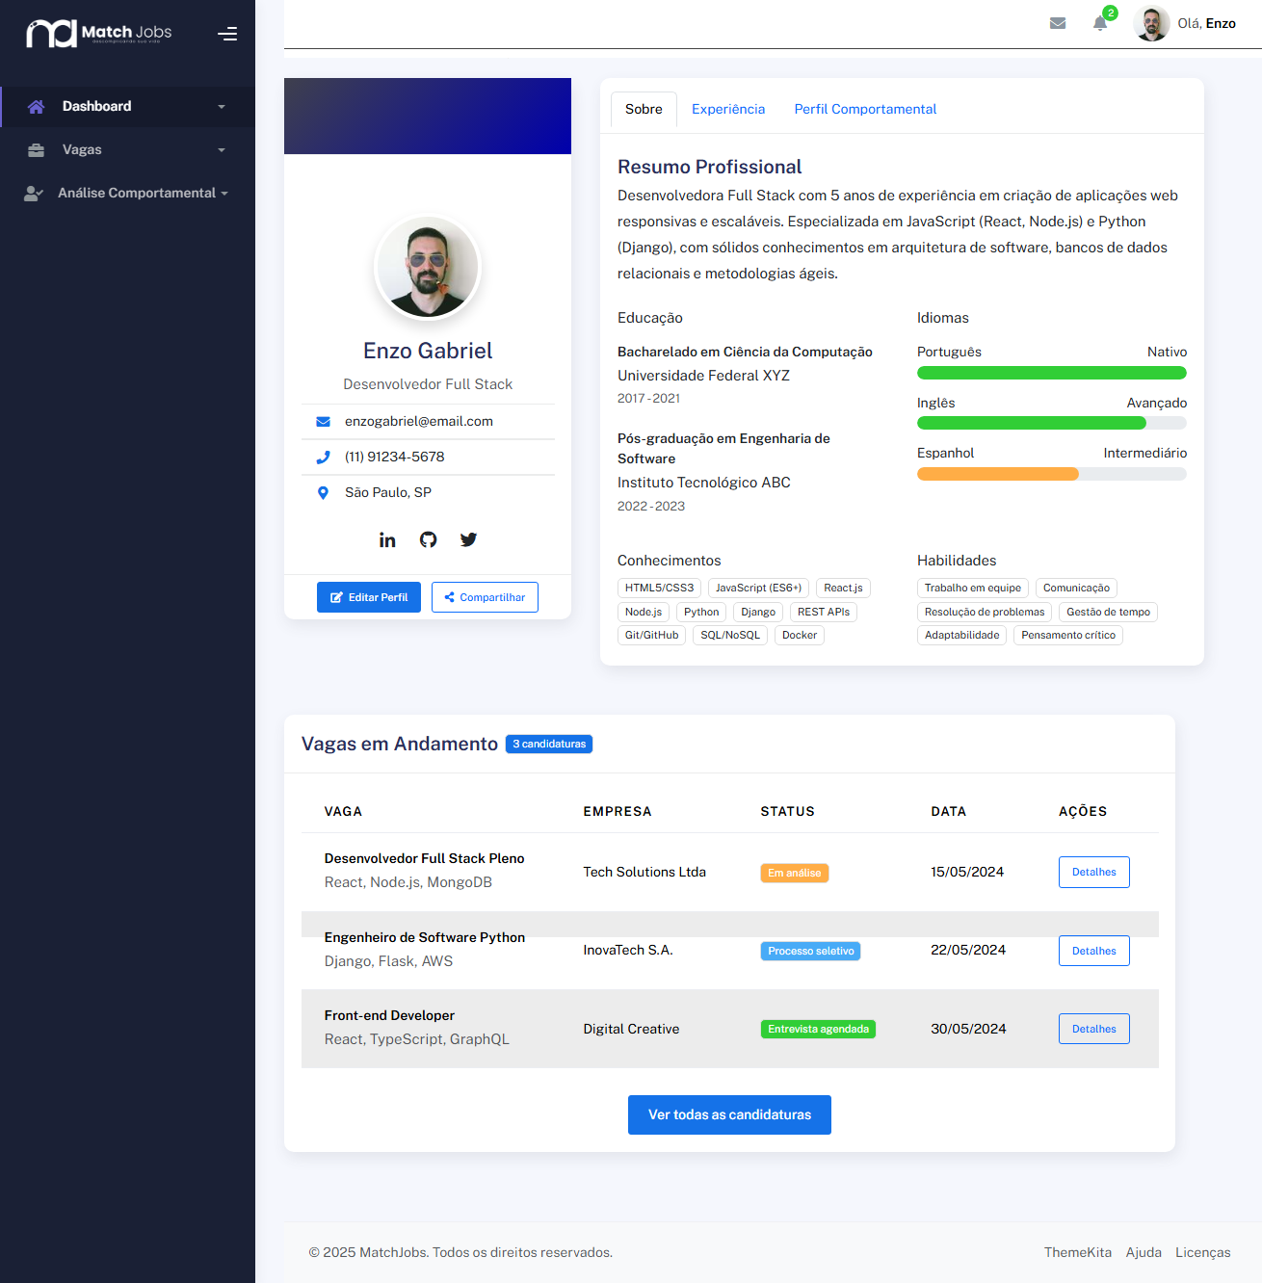
Funcionalidades (Tela do Perfil do Candidato)

Slide 21
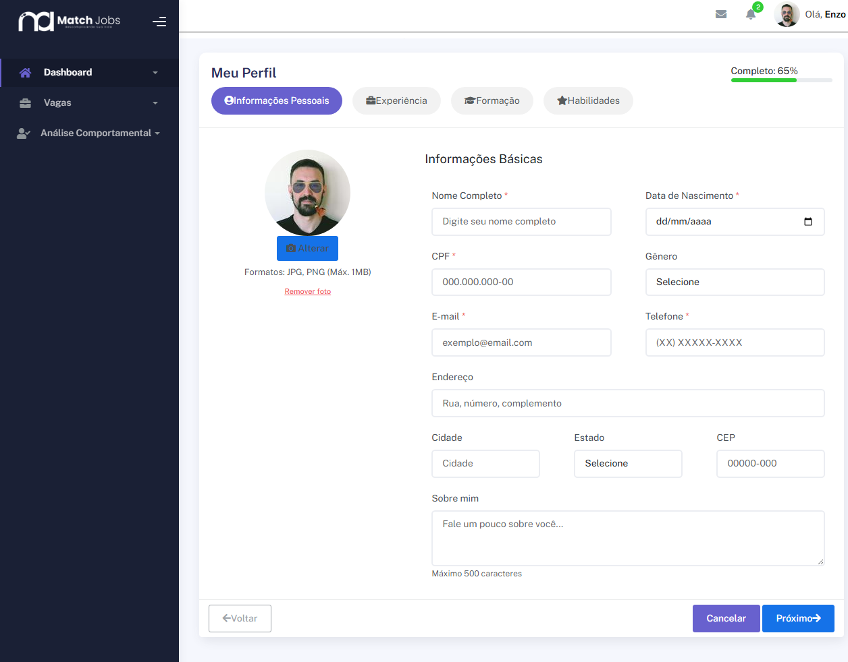
Funcionalidades (Tela do Perfil do Candidato)

Slide 22
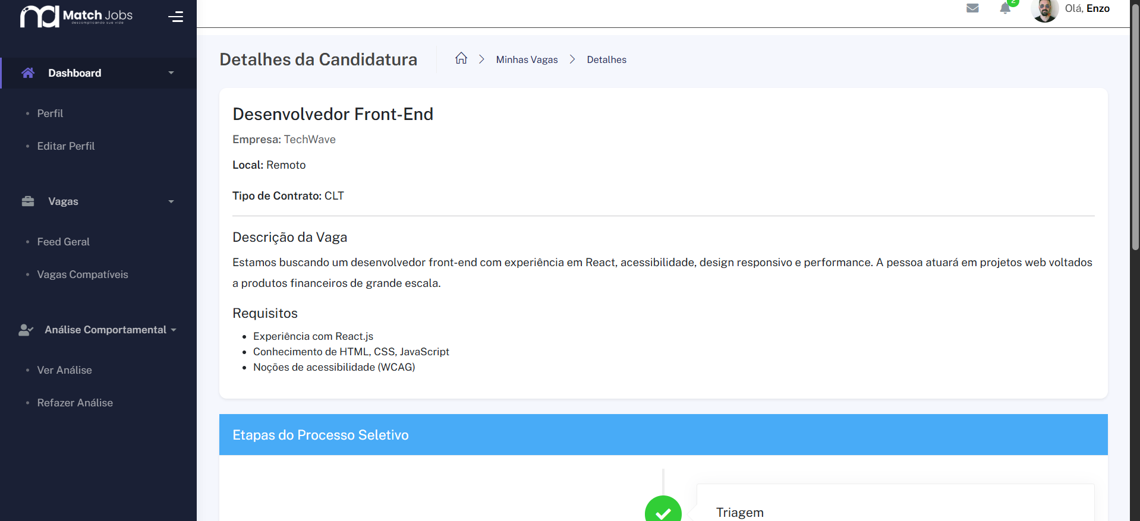
Funcionalidades (Tela de Candidatura Candidato) Parte 1

Slide 23
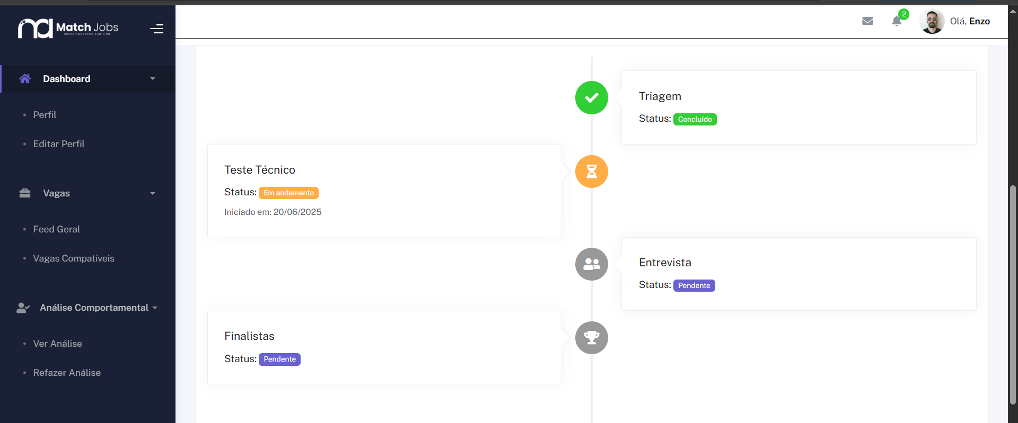
Funcionalidades (Tela de Candidatura Candidato) Parte 2

Slide 24
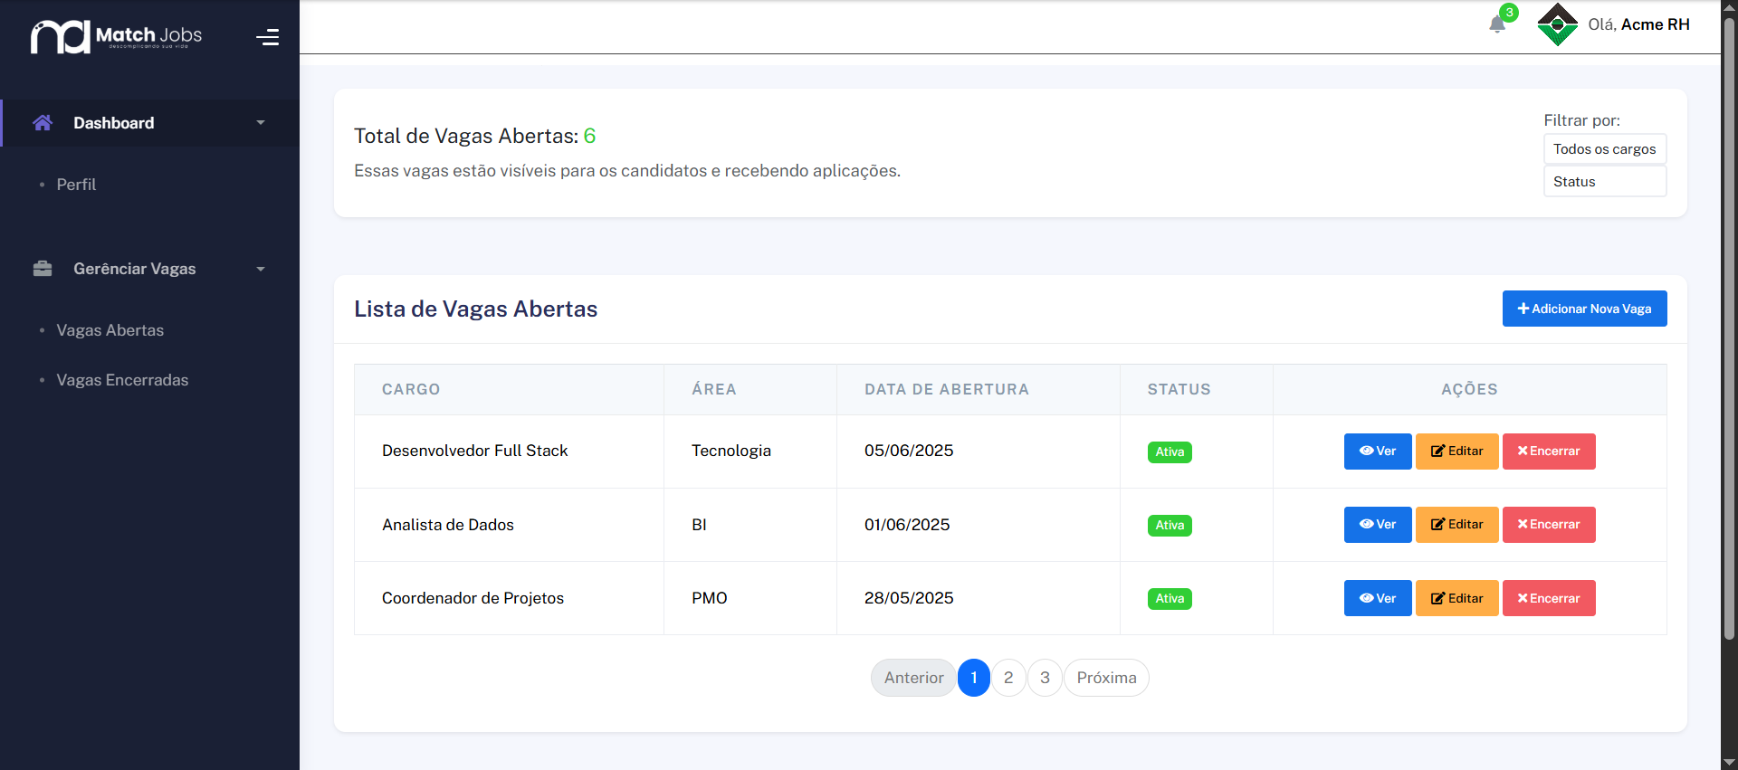
Dashboard Empresa (Lista de Vagas)

Slide 25
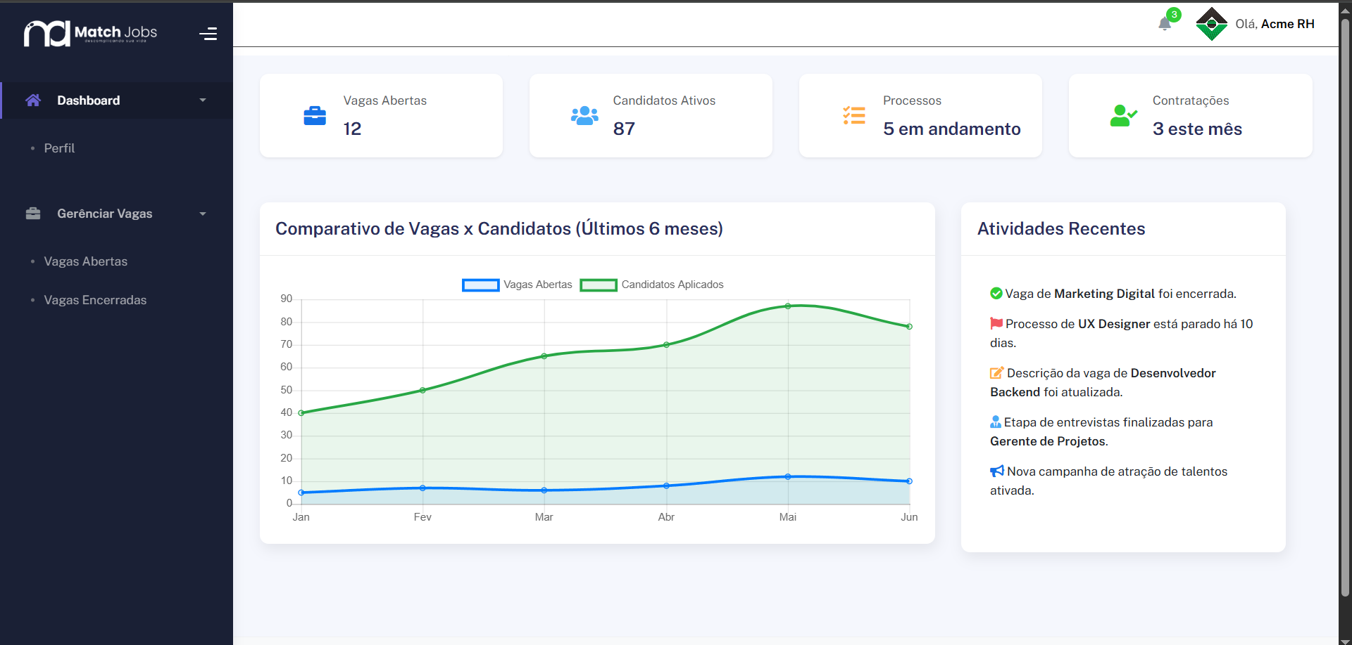
Dashboard Empresa (Incial)

Slide 26
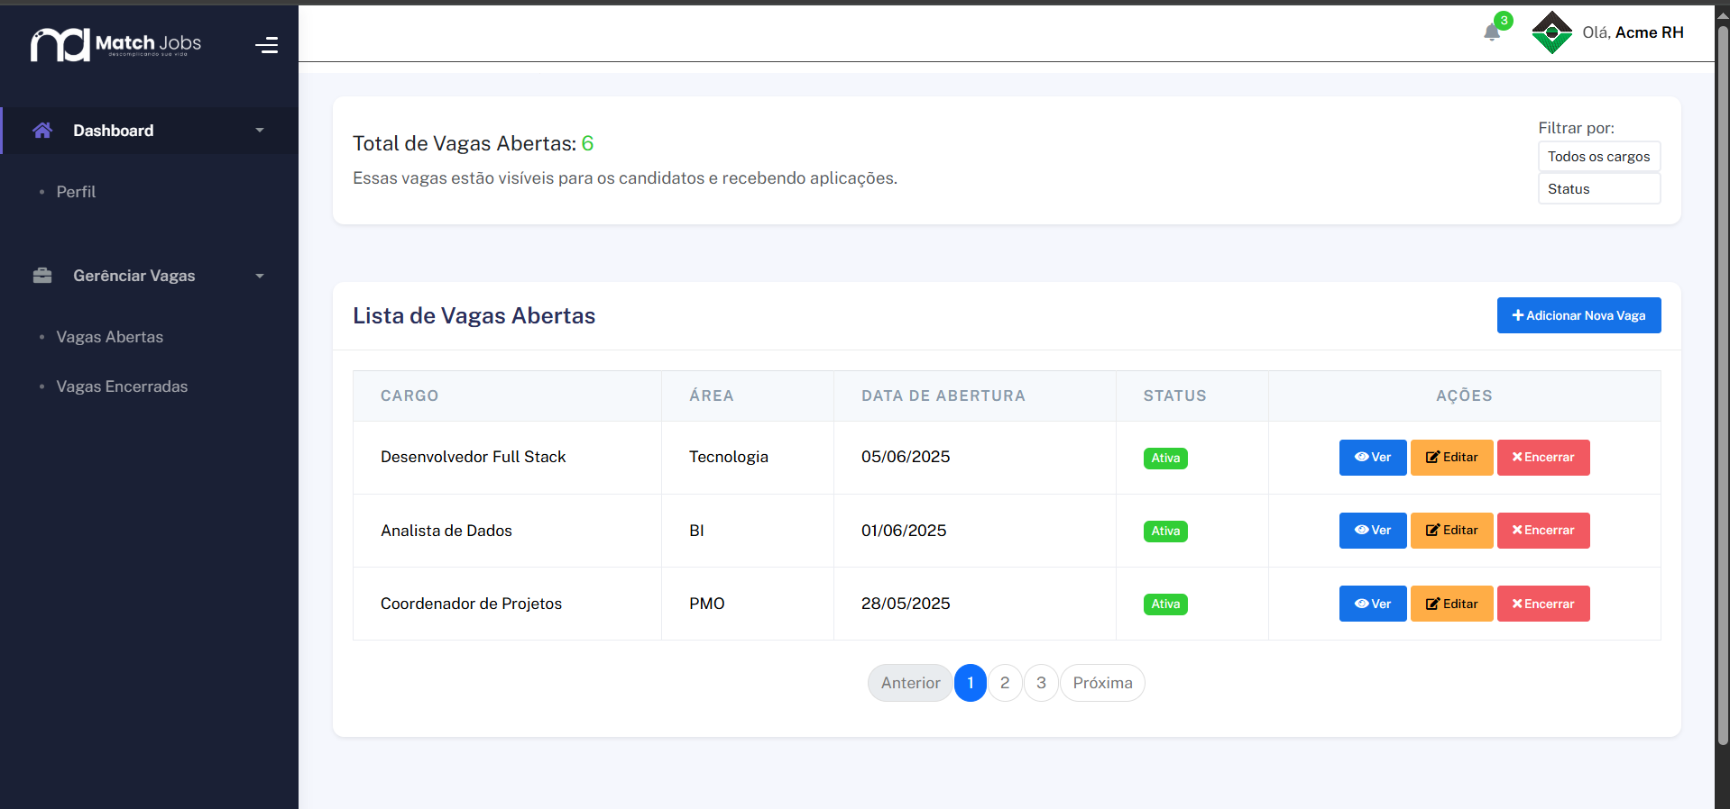
Dashboard Empresa (Vagas Abertas)

Slide 27
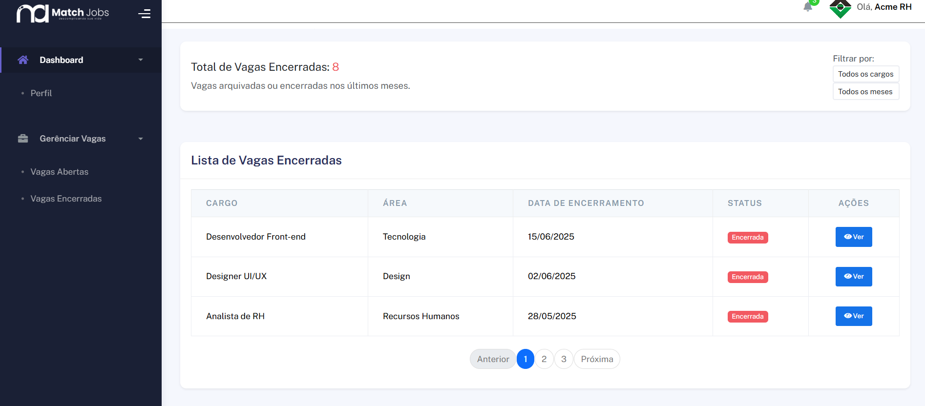
Dashboard Empresa (Vagas Encerradas)

Slide 28
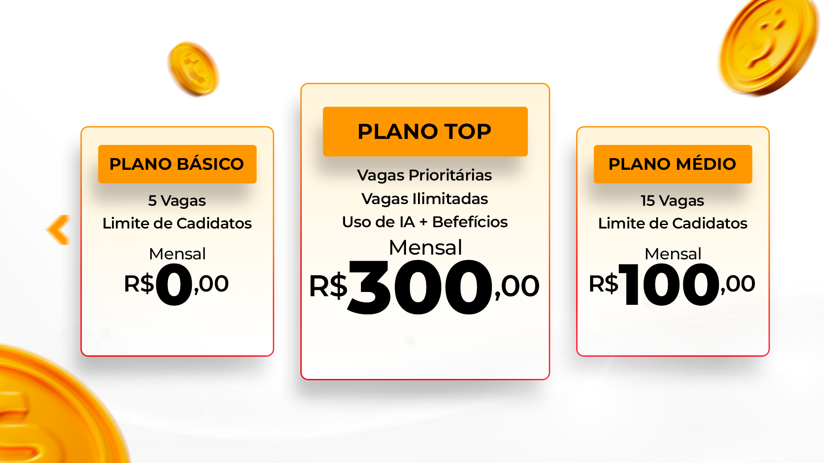
Plano empresarial

Slide 29

Obrigado!

